Slide 1


Reproduktions-Endokrinologie und Kinderwunsch
Prof. Dr. Michael von Wolff
Abteilung Gyn. Endokrinologie und Reproduktionsmedizin, Universitäts-Frauenklinik

Slide 2
Agenda
Erste erfolgreiche Transplantation von Hodengewebe
Lutealphasensupport im natürlichen Zyklus bei Alter ↑ oder AMH↓?
Vaginale Sklerosierung von Endometriosezysten
Isthmocele – Risikofaktoren?
Social freezing – wie viele Oozyten braucht es wirklich?
Kurz & knapp (3 Themen)
Follikelpunktionstechniken

Slide 3
1. Thema
Erste erfolgreiche Transplantation von Hodengewebe
ESHRE 2026, O-036, Goossens et al., Brüssel, Belgien

Slide 4
Hintergrund
Vor gonadotoxischen Therapien können problemlos Spermien konserviert werden.
Bei präpubertären Knaben ist jedoch nur die Konservierung von Hodengewebe möglich.
Dies erfordert eine besondere Technik! Durchgeführt wird es z.B. vom CERA in Münster, von der Uni Basel….
Aber:
Seit Jahren wird Hodengewebe konserviert, ohne dass bekannt ist, ob das Gewebe jemals erfolgreich verwendet werden kann (Duffin et al., HRO, 2024: 16 Zentren, 3118 Pat.)
Ovargewebe wird inzwischen erfolgreich transplantiert.
Aber Hodengewebe? Wie sieht es damit aus?

Slide 5
Material & Methoden
Ziekenhuis-Universität in Brüssel. Proben von ca. 150 Knaben sind konserviert worden.
Transplantationsprogramm: Transplantiert wurde:
Wenn im Hodengewebe Spermatogonien gefunden wurden,
Wenn kein Risiko für maligne Zellen gegeben war,
Wenn 2x nachgewiesen werden konnte, dass eine Azoospermie vorlag.
Die erste durchgeführte Transplantation:
Kryokonservierung im Alter von 10 Jahren vor Knochenmarktranspl. wegen einer Sichelzellanämie.
3x Nachweis einer Azoospermie,
Durchführung der Transplantation im Dezember 2024.

Slide 6

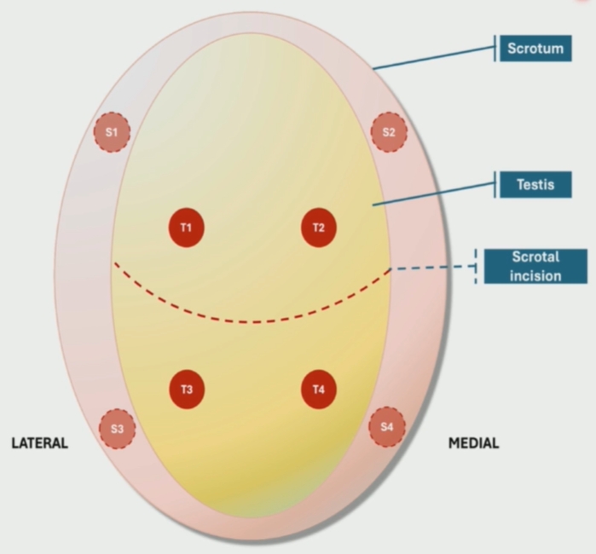
Ergebnisse
Zunächst wurde an 4 Stellen eine Hodenbiopsie entnommen und bestätigt, dass keine Spermiogenese und keine Spermatogonien vorlagen. Sodann wurde an genau diesen 4 Stellen, sowie
in 4 subkutane Taschen Gewebe
eingebracht.
Der Hoden/das Gewebe wurde
alle 3 Monate per Sonographie
und Doppler (Durchblutung)
untersucht. Des Weiteren
erfolgten Hormonanalysen
und Spermiogramme.
Goossens et al., medRxiv, preprint.

Slide 7
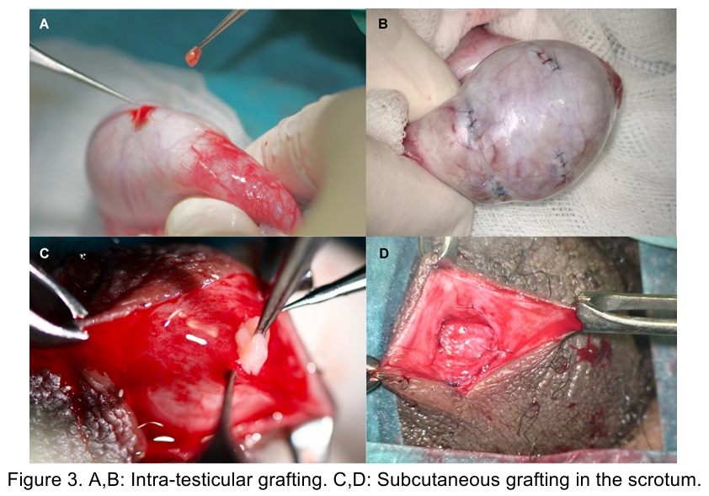
Ergebnisse
Goossens et al., medRxiv, preprint.

Slide 8
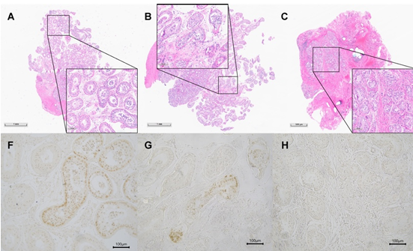
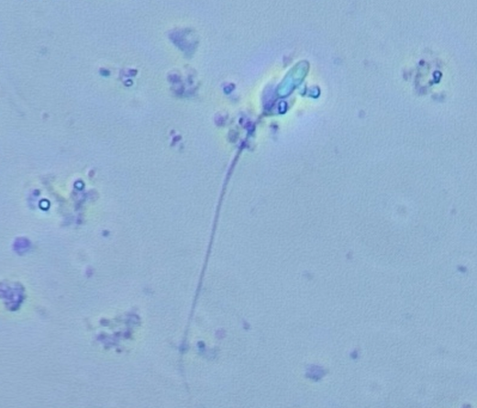
Ergebnisse
Spermatogenese in den testikulären Transplantaten
Fibrose in den Transplantaten aus den subkutanen Transplantationen.
Das erste Spermium nach Trans-plantation von präpuber-tärem Hodengewebe!
Goossens et al., medRxiv, preprint.
Goossens et al., medRxiv, preprint.
ReproFacts 2026 | 17. Juli 2026

Slide 9
Fazit für die Praxis
Es scheint zu funktionieren!!
Und das, obwohl das Gewebe suboptimal war (nur sehr wenige Spermatogonien).
Es ist offensichtlich wie bei dem Ovargewebe:
Es funktioniert nur bei einer Transplantation in das Gonadengewebe, nicht aber in eine subkutane Tasche.
Es dauert mehrere Monate, bis der Gewebe aktiv ist.
Scheinbar ist eine Transplantation eines Gewebeverbands besser als nur von Spermatogonien.
Jetzt fehlt aber noch die 1. Geburt……

Slide 10
2. Thema
Ist ein Lutealphasensupport (LPS) im natürlichen Zyklus bei „älteren“ Frauen und solchen mit einer niedrigen Ovarreserve mit höheren Erfolschancen assoziiert?
(ESHRE 2026, 0-096, Johansen-S, Dänemark)

Slide 11
Hintergrund
Das Thema ist lange bekannt, aber immer noch aktuell.
Die Aktualität beruht weniger auf fehlender Evidenz, sondern auf der Unsicherheit der Patientinnen, neuen Informationen im Internet und die Sorge, irgendetwas falsch zu machen („es lag bestimmt an einem Hormonmangel in der Lutealphase“).
Und:
Gilt die bisher vorliegende Evidenz, dass es keinen Lutealphasensupport im natürlichen Zyklus braucht, auch für Frauen im höheren Alter und mit einer geringen Ovarreserve?

Slide 12
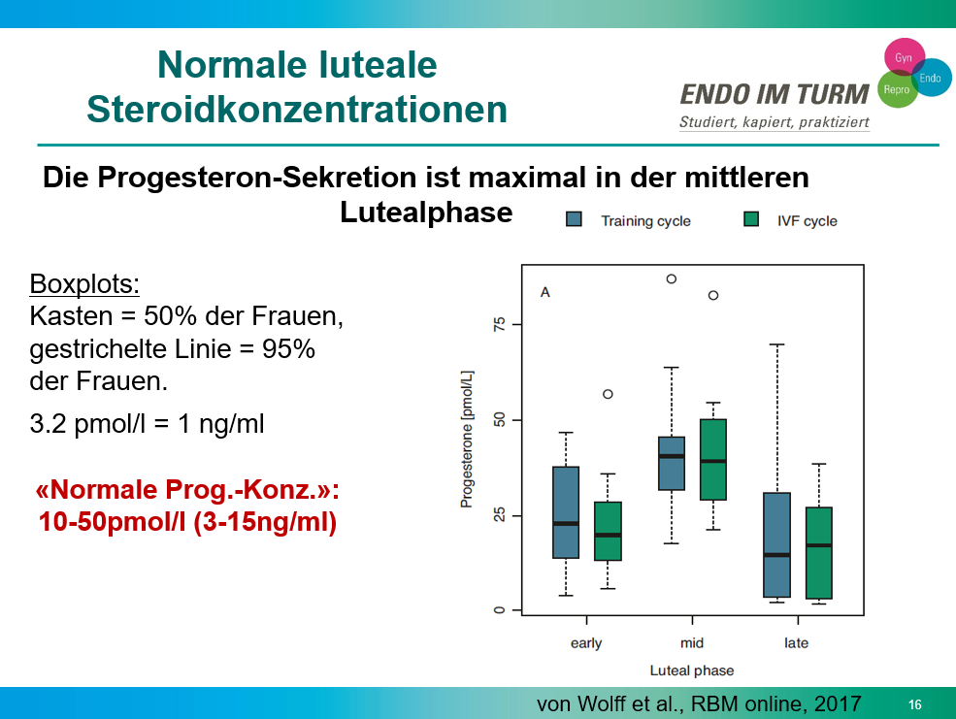

Slide 13
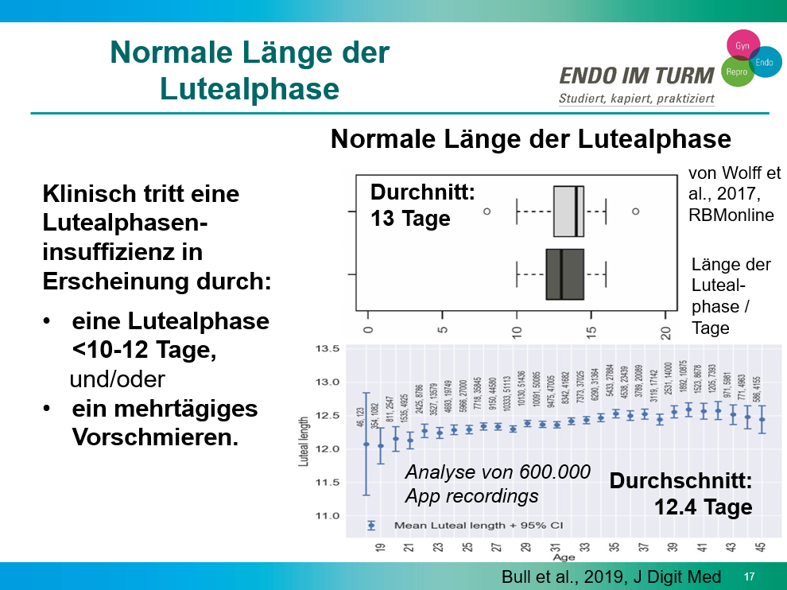

Slide 14
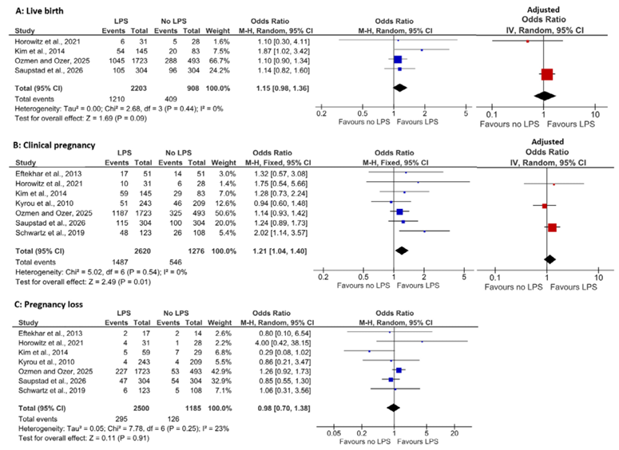
Hintergrund – Modell: IVF, natürlicher Auftauzyklus, mit HCG-Trigger
Metaanalyse (Engesgaard et al., RBM inline 2026):
Ein LPS erhöht verbessert pauschal nicht die Erfolgsraten!

Slide 15
Material & Methoden
Multicenter-RCT, 602 Blastozystentransfers, Alter der Frauen 18-41 Jahre, Auftauzyklen im natürlichen Zyklus mit HCG-Trigger.
Randomisiert für:
Vaginal appliziertes mikronisiertes Progesteron 3x tgl. 100mg
versus
kein LPS.
Subgruppenanalyse:
Alter < 37J vs. ≥ 37J. AMH < 6.3 vs. ≥ 6.3 pmol/L.

Slide 16
Ergebnisse – Effekte des Alters
 | Alter <37J | Alter ≥37J
n | 456 | 145
Lebendgeburtenrate mit vs. ohne LPS | 35.7% vs. 36.3% (n.s.) (RD: -0.6%, 95% CI: -13.0 – 11.7) | 29.2% vs. 21.9% (n.s.) (RD: 7.2%, 95% CI: -12.7 – 26.5)
Fehlgeburtenrate mit vs. ohne LPS | Kein Unterschied | Kein Unterschied
RD: Risk difference
Bei Frauen ≥ 37J ist die Erfolgsrate mit einer LPS höher, der Unterschied ist aber nicht signifikant.

Slide 17
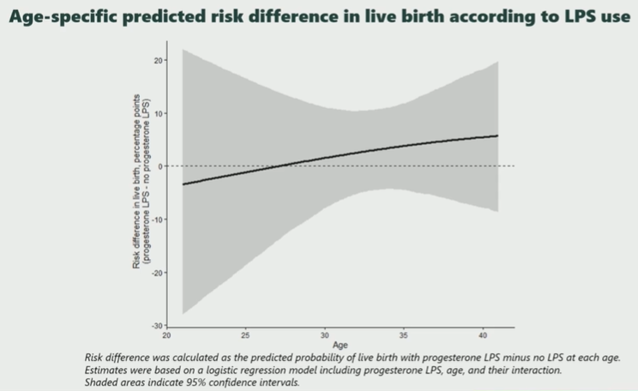
Ergebnisse – Effekte des Alters
Alter
Effekte im Gesamtkollektiv (n= 602) mit Konfidenzintervallen (grau):
Eine LPS scheint fast keinen Effekt zu haben (= RD ist in allen Altersgruppen fast gleich).
Johansen et al., 0-096, ESHRE 2026

Slide 18
Ergebnisse – Effekte der AMH-Konzentration
 | AMH ≥ 6.3pmol/L | AMH < 6.3pmol/L
n | 504 | 47
Lebendgeburtenrate mit vs. ohne LPS | 34.7% vs. 31.6% (n.s.) (RD: 3.1%, 95% CI: -8.5 – 14.5) | 20.7% vs. 44.4% (n.s.) (RD: -23.8%, 95% CI: -56.4 – 13.8)
Fehlgeburtenrate mit vs. ohne LPS | Kein Unterschied | Niedriger mit LPS (9.6%), aber nicht signifikant
RD: Risk difference
Bei Frauen mit AMH <6.3pmol/L ist die Erfolgsrate mit einer LPS niedriger, der Unterschied ist aber nicht signifikant.

Slide 19
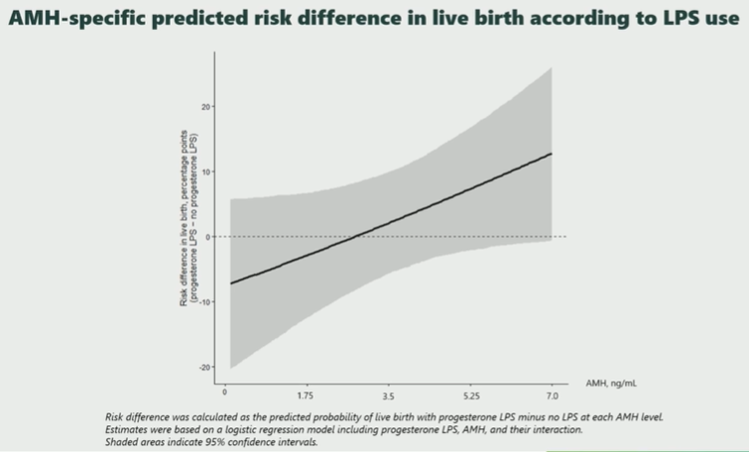
Ergebnisse – Effekte der AMH-Konzentration
AMH
Effekte im Gesamtkollektiv (n= 602) mit Konfidenzintervallen (grau):
Der pos. Effekt eines LPS scheint bei einer hohen AMH-Konz. grösser zu sein (= RD ist geringer bei hohem AMH), dies ist aber nicht signifikant.
Johansen et al., 0-096, ESHRE 2026

Slide 20
Fazit für die Praxis
Ein Lutealphasensupport erhöht nicht signifikant die Erfolgsrate im natürlichen Zyklus bei einem Blastozystentransfer – auch nicht bei „älteren“ Frauen und auch nicht bei Frauen mit einer niedrigen Ovarreserve.
Es kann angenommen werden, dass dies für jeden natürlichen Zyklus gilt.
Und nun?
Lassen wir den LPS weg?
Oder geben wir ihn doch, um uns die Diskussionen mit den Patientinnen zu sparen?

Slide 21
3. Thema
Vaginale Sklerosierung von Endometriosezysten
ESHRE 2026, O-039, Hamdan & Pow, Kuala Lumpur Malaysia

Slide 22
Hintergrund
ESHRE-Guideline Kap. III:
Bei dem V.a. eine Endometriose und einer Sterilität kann eine laparoskopische Behandlung der Endometriose (Stadium I/II) die Chance auf eine Spontankonzeption verbessern (z.B. durch eine Besserung der Tubenfunktion).
Eine laparoskopische Behandlung verbessert aber nicht die Erfolgschance einer IVF-Therapie.
Die Entfernung tief-infiltrierender Endometriose erhöht nicht die Schwangerschaftsrate und dient «nur» der Verbesserung der Symtomatik.
Es ist unklar, ob die Entfernung von Endometriomen die Chance auf eine Spontankonzeption erhöht. Die Entfernung von Endometriomen reduziert aber die Chance einer IVF-Therapie.

Slide 23
Hintergrund
Somit:
Endometriome zu entfernen ist ein Problem.
Endometriome sind bei einem Kinderwunsch aber auch ein Problem.
Und: Endometriome dauerhaft zu belassen ist auch keine Lösung.
Also:
Weg damit! Aber wie?

Slide 24
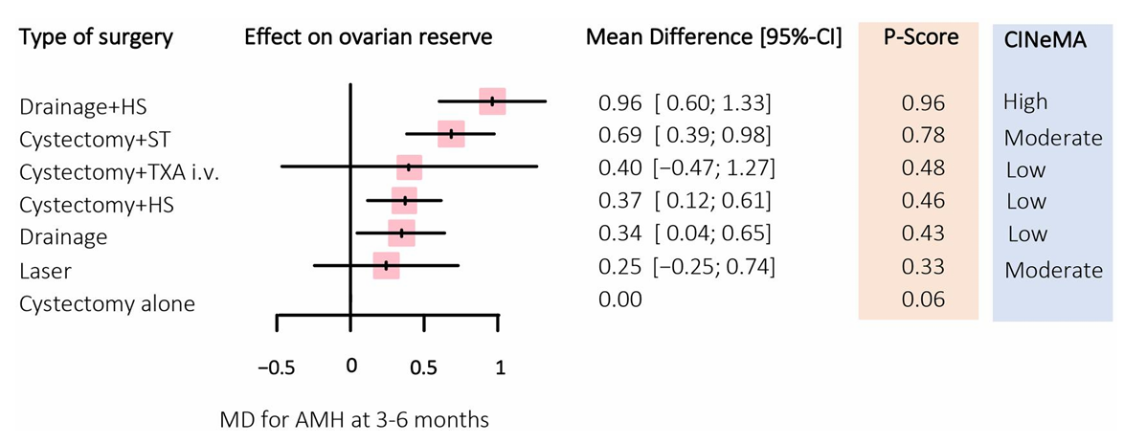
Hintergrund – Effekte von Interventionen auf den AMH-Wert
Netzwerk-Metaanalyse zum Effekt einer Endometriomentferung auf die AMH-Konz.
Zum Verständnis:
Mean difference von 0.96 = knapp 1ng/ml höhere AMH-Konzentration nach der Zystendrainage im Vgl. zur Zystektomie.
CINeMA: Confidence in Network Metaanalysis assessment: niedriger Wert = unsicheres Ergebnis.
Eine reine Drainage reduziert die Ovarrreserve am wenigsten, eine Zystektomie am meisten
Legende:
HS: Hemostatic sealants such as fibrinogen, thrombin containing material
ST: Ovarian suturing
TXA: Tranexamsäure
Nirgianakis et al., Hum Reprod open, 2026

Slide 25
Sklerosierung – Technik
Vaginale (oder abdominale) Aspiration der Endometriome und Spülung mit NaCL.
Auffüllen mit 96% Ethanol, 60% des Zystenvolumens. Nach 10 min. Absaugen des Ethanols.
Der Start einer IVF-Therapie ist 2 Monate später wieder möglich

Slide 26
Sklerosierung versus Zystektomie
Die akuellste Metaanalyse zur Sklerotherapie bei Frauen im reproduktiven Alter, überwiegend laparoskopische Interventionen betreffend (Rund 10 Studien mit rund 500 Fällen): Bennet et al., BMC Womens Health, in press:
Sklerotherapie versus Zystektomie:
Geringere Reduktion des AMH-Wertes: MD 0.75, 95% CI 0.43 – 1.06.
Ernsthafte Komplikationen: 0.24% versus 0.75%.
Höhere Zahl reifer Oozyten bei der IVF-Therapie: MD 3.23, 95% CI: 1.34 – 5.12.

Slide 27
Material & Methoden
Durchführung einer Metaanalyse zum Effekt einer vaginalen Sklerotherapie
Eingeschlossen wurden nur Studien, in denen der Effekt der Sklerotherapie auf die nachfolgende IVF-Therapie mit einem Kontrollkollektiv verglichen wurde.
Gescreent wurden 742 Publikationen.
Für die finale Analyse blieben 6 Studien: 1 RCT, 1 prospektive Kohortenstudie, 4 retrospektive Kohortenstudien.
-> 171 Frauen mit einer Intervention, 192 Frauen ohne eine Intervention.

Slide 28
Ergebnisse
Vaginale Sklerotherapie vs. keine Intervention
Primary Outcome:
Lebendgeburtenrate
OR: 2.37 (95% CI: 1.47 3.83) (4 Studien, 356 Zyklen)
Secondary Outcome:
Schwangerschaftsrate
OR: 2.53 (95% CI: 1.66,3.86) (6 Studien, 453 Zyklen)
Secondary Outcome:
Embryonenzahl
Mean difference 0.56 (0.07,1.05) (1/2 Embryo mehr nach Sklerotherapie)

Slide 29
Fazit für die Praxis
Gemäss der bisher vorliegenden Daten:
Eine transvaginale Sklerotherapie erhöht die Zahl von MII-Oozyten und Embryonen.
Die SS- und Lebendgeburtenrate ist bei einer nachfolgenden IVF-Therapie erhöht.
Fragen:
Reichen uns diese Ergebnisse und Schlussfolgerungen oder sollten wir auf mehr Daten warten bevor wir eine Sklerosierung durchführen?
Bei wem wäre ein Sklerosierung überhaupt sinnvoll?

Slide 30
4. Thema
Isthmocele – Risikofaktoren?
In anderen Worten:
Kann das Risiko einer Isthmocele verringert werden?
ESHRE 2026, Isrufilova et al., Tokat, Türkei, P-844

Slide 31
Hintergrund
Punkt 1:
Eine Sectio reduziert die Schwangerschaftsraten – auch in der Schweiz und in Deutschland.
Gemäss des Schweizer IVF-Registers sind die klin. SS-Raten beim ersten Transfer nach einer Sectio mit einer aHR von 0.89 (95% CI: 0.82-0.97) niedriger als bei Frauen ohne eine Sectio (= SSR 38.7% vs. 43.4%). Die Abortrate ist aber nicht erhöht.
Vidal… v. Wolff, in review
Gemäss des Deutschen IVF-Registers gilt das gleiche (aHR von 0.91, 95% CI 0.85-0.97 (36.4% vs. 39.0%).
Vidal….v. Wolff, in preparation.
Nicht aber die Sectionarbe scheint das Problem zu sein, sondern möglicherweise eher die Isthmocele.
ReproFacts 2026 | 17. Juli 2026

Slide 32
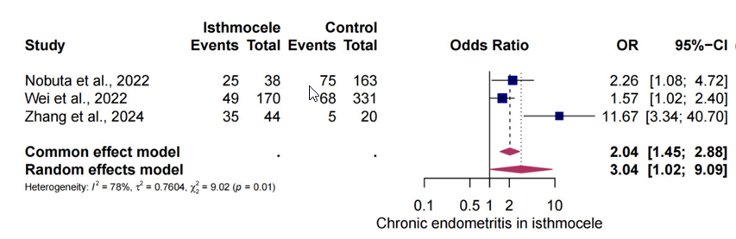
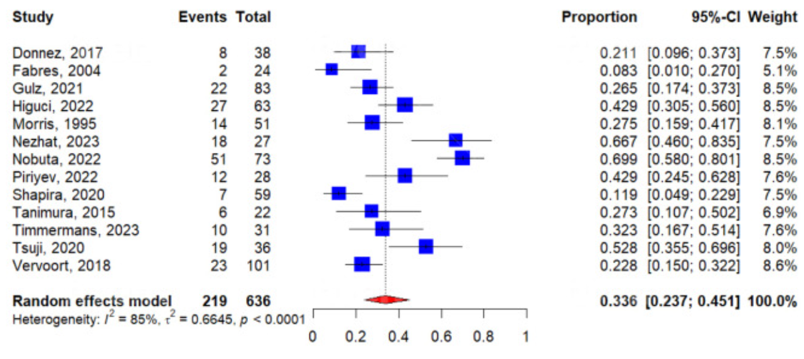
Hintergrund
Punkt 2:
Es ist unklar, was genau die SS-Chance reduziert:
die Endometritis, die Serometra, die häufig assoziierte Endometriose, die Endometriose in der Sectionarbe…?
Chron. Endometritis bei Isthmocele vs. keine
OR 3.04 (95% CI: 1.02, 9.09)
Vidal…v. Wolff, J Clin Med, 2025
Prävalenz einer Endometriose bei Isthmocele
Prävalenz einer Endometriose in der Sectionarbe: 20.1%. (Gulz et al., J Minim Invasive Gynecol 2025)
Rund 33%
Gulz et al., J Minim Invasive Gynecol, 2025
ReproFacts 2026 | 17. Juli 2026

Slide 33
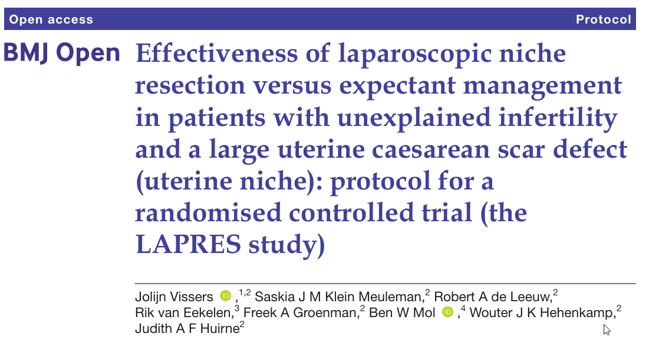
Hintergrund
Punkt 3:
Die niederländische LAPRES-RCT zur Isthmocelen-Korrektur vs. einem exspektativen Management bei 200 randomisierten Frauen mit einer idiopathischen Sterilität seit 1 Jahr ist abgeschlossen. Die Studie ist aktuell unter Review.
Aber: Wird das Studienergebnis uns wirklich helfen?
Deswegen: Wäre eine Prävention nicht am besten?
Soll heissen: Was sind die Risikofaktoren für die Entwicklung einer Isthmocele?
ReproFacts 2026 | 17. Juli 2026

Slide 34
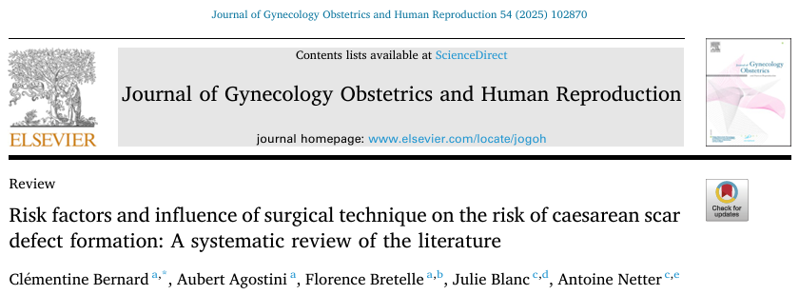
Hintergrund
Metaanalyse, 2025, 39 Studien:
Eine Assoziation (= Risikofaktor?)
wurde gefunden für:
Zahl der Sectiones,
Sectiones nach prolongiertem
Geburtsverlauf (= dünn ausgezogenes unteres Uterinsegment?),
Tiefe geführte Hysterotomie (= Cervixdrüsen in der Sectionaht?).
Für folgende Faktoren war die Situation jedoch unklar:
Alter, BMI, Flexio des Uterus, Uterotonika, Art der Naht, Nahtmaterial.
Somit:
Da viele Risikofaktoren noch immer nicht klar definierbar sind, was aber auch an der Heterogenität einer Metananalyse liegen kann: Was sagt eine aktuelle Studie bei der ESHRE dazu?
ReproFacts 2026 | 17. Juli 2026

Slide 35
Material & Methoden
Multizentrische retrospektive Fall-Kontrollstudie
760 Frauen mit mindestens 1 vorherigen Sectio.
278 Frauen wiesen eine Isthmocele auf, 482 Frauen nicht.
Untersuchungszeitraum: ?
Zahl der Zentren: ?
Durchführung einer multivariaten Regressionsanalyse.

Slide 36
Ergebnisse
Eine Assoziation (= Risikofaktor?)
wurde gefunden für:
Adenomyose (aOR 62.8)
Endometriose (aOR 9.4)
Zahl der Sectiones (aOR 4.7 pro zusätzliche Sectio)
Retrovertierter Uterus (aOR 2.1)
Eine elective Sectio geht scheinbar nicht mit einem erhöhten Risiko einher (aOR 0.24).

Slide 37
Fazit für die Praxis
Sectiones sind eindeutig mit einer reduzierten Fertilität assoziiert. Die Ursachen für die reduzierte Fertilität sind unklar. Wahrscheinlich haben Isthmocelen den grössten negative Effekt, wahrscheinlich gibt es aber auch noch andere Faktoren.
Es gibt eine Vielzahl prädisponierender Faktoren für die Entwicklung einer Isthmocele, die jedoch schwer beeinflussbar sind.
Nach einer elektiven Sectio scheint die Prävalenz geringer zu sein.

Slide 38
5. Thema
Social freezing – wie viele Oozyten braucht es wirklich?
ESHRE 2026, Braga et al., Sao Paulo, Brasilien, O-037

Slide 39
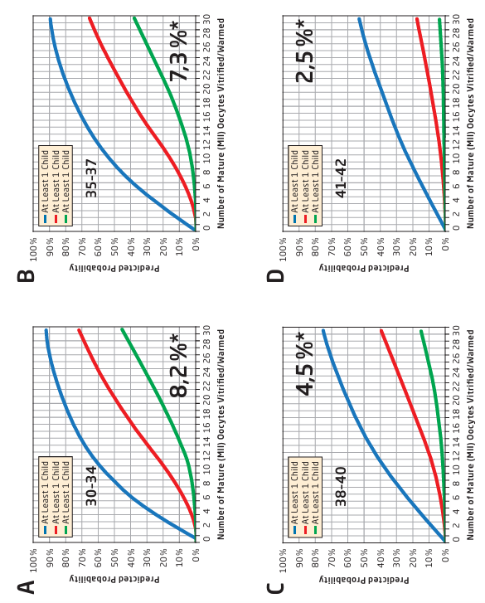
Hintergrund
Social freezing boomt (Vidal et al., submitted: Ca. 50% von ca. 1000 Berner Studentinnen würden Social freezing erwägen).
Frauen setzten grosse Hoffnung auf den Erfolg des Social freezings.
Erste Berichte von frustrierten Frauen auf, bei denen das Social freezing erfolglos war.
Es gibt 3 Wege, die Zahl der erforderlichen Oozyten festzulegen:
Einfach die übliche Anzahl von 20 Oozyten angeben.
Artikel wie jenen von Doyle et al., 2016 nutzen (s. rechts).
Dem hier präsentierten Beitrag von Braga et al. folgen und deren Vorgehensweise übernehmen?
Doyle et al., Fertil Steril 2016

Slide 40
Material & Methoden
Es gibt Systeme, mit denen, KI-Basiert, das Entwicklungspotential der Oozyten bestimmt werden kann.
Unter Verwendung eines dieser Systeme, Magenta genannt, wurde, basierend auf vielen Tausend Oozyten, Social freezing/ IVF/ Eizellspende-Zyklen ein Modell zur Berechnung des Entwicklungspotentials entwickelt.
Basierend auf der Erfolgsrate in Abhängigkeit vom Alter der Frau und dem «Magenta-Score» wurde kalkuliert, wie viele Oozyten für die Entwicklung von 3 euploiden Blastozysten erforderlich seien.
3 euploide Blastozysten wurden als Zielkriterium definiert, da diese kumulativ mit einer rund 95%igen Wahrscheinlichkeit zu einer Schwangerschaft, weitgehend unabhängig vom Alter Frau führen (Lebendgeburtenrate dann ca. 90%. Pirtea et al., Fertil Steril 2021).
Kosten für die Beurteilung der Oozyten eines Stimulationszyklus ca. 200,-?

Slide 41
Ergebnisse
Basierend auf dem KI-basierten Magenta-Scoring-System ist, in Abhängigkeit vom Alter der Frau, folgende Anzahl an Oozyten erforderlich, um später 3 euploide Blastozysten nach der Konservierung von Oozyten zu erhalten:
>40 Jahre | 121 | 65 | 49
37-40 Jahre | 52 | 29 | 22
34-36 Jahre | 32 | 18 | 14
30-33 Jahre | 24 | 14 | 11
<30 Jahre | 18 | 11 | 9
 | Niedrige Eizellqualität | Mittlere Eizellqualität | Hohe Eizellqualität

Slide 42
Fazit für die Praxis
Die Abschätzung der erforderlichen Eizellzahl für ein Erfolg-versprechendes Social freezing ist sehr schwierig.
KI-generierte Scores, wie jene vom Magenta-System, können offensichtlich die Eizellqualität relativ gut vorrausagen.
Fragen:
Ist davon auszugehen, dass die Systeme schon weitgehend ausgereift sind? (Aktuell werden diese System nur von sehr wenigen Zentren verwendet, meines Wissens von keinem Zentrum in der Schweiz).
Sollten wir mehr Oozyten konservieren in der Annahme des „worst case“, d.h. einer schlechten Oozytenqualität?

Slide 43
6. Thema
Kurz & knapp
3 Themen – 1 Folie pro Thema

Slide 44
IVF und Herzgesundheit
Scherrer et al., Circulation, 2000 (CH): IVF- Adoleszente haben einen höheren Blutdruck. Diese Studie ging, insbesondere in der Schweiz, über Jahre durch die Presse.
Oberhoffer et al., Children (Basel), 2025 (SD): kein höherer Blutdruck.
-> Kontroverse Datenlage, ob eine IVF den Blutdruck der Kinder erhöht
Jensen et al., ESHRE 2026, O-332: Dänische Kohortenstudie. 172 ART-Adoleszente wurden gematcht mit 107 Spontankonzipierten. Ergebnis:
RR: +3.2mmHg (CI 95% CI:1.0-5.4)
Prävalenz Hypertonus nach Frisch-Transfer: 19%.
Prävalenz Hypertonus nach Kryo-Transfer: 17%.
Prävalenz bei nach Spontankonzeption: 6%.
Adjustiertes Risikozunahme: Frisch: x 3.7, Kryo x 3.1.
An der Erhöhung des Blutdrucks durch eine IVF-Therapie scheint doch etwas dran zu sein.
Aber: Ursachen und klinische Konsequenzen sind unklar.

Slide 45
Semaglutid vor Kinderwunschtherapie
Weltkongresse 2025: GLP-1 Rezeptoragonisten sollten 2 Monate (Semiglutid) und Liraglutid (0 Monate) vor der Schwangerschaft gestoppt werden. Eine Einnahme in der frühen Schwangerschaft scheint, bei limitierter Datenlage, risikoarm zu sein.
GLP-1 Rezeptoragonisten scheinen eine interessante Option zur Verbesserung der Fertilität zu sein.
Hoviid et al., ESHRE 2026, 0-097: Dänische Registerkohortenstudie, 2018-2024. Mit und ohne Semiglutidexposition, adj. Ergebnisse:
Semiglutid Männer vor IUI (n=133): höhere SS-Rate: aOR: 1.52
Semiglitid Frauen vor IUI (n= 226): kein Effekt
Semiglutid Frauen und Männer vor 1. IVF-Stimulation (n=421): Geringere SS-Rate: aOR 0.7.
Keine Daten zum Gewichtsverlauf und zum geburtshilflichen Verlauf.
Datenlage noch zu gering für eine Empfehlung.

Slide 46
Outcome nach PGT-A nach wiederholten (≥ 2) Aborten
Meist (>50%) lässt sich bei wiederholten Aborten keine Ursache bei einer leitliniengerechten Abklärung finden. Aufgrund dessen ist anzunehmen, dass eine grosser Teil der Aborte auf eine Aneuploidie zurückzuführen ist. Bedeutet dies, dass eine PGT-A die Lebendgeburtenchance nach habituellen Aborten bei einer IVF-Therapie auf ein normales Niveau erhöhen kann?
Blagojevic et al., ESHRE 2026, O-275: Retrospektive Auswertung von 795 euploiden Transferzyklen (30-37J.) eines Zentrums (2017–2025) im St. n. wiederholten Aborten. Ergebnisse:
Keine Abortanamnese (n=579): Lebendgeburtenrate: 50,4%.
Wiederholte Aborte ohne andere Ursache (n=170): 36.5% (aRR: 0.75)
Wiederholte Aborte mit anderen Ursache (n=46): 30.4% (aRR: 0.62).
-> Eine PGT kann die Lebendgeburtenchance bei habituellen Aborten nicht «normalisieren» -> Macht eine PGT-A dann Sinn?

Slide 47
7. Thema
Follikelpunktionstechniken
ESHRE 2026, Bianciotto et al., Buenos Aires, P-848

Slide 48
Hintergrund
Standardmässig werden Follikel transvaginal aspiriert.
Die Risiken sind gering und das Risiko für Komplikationen, die eine Hospitalisation erfordern, liegt bei:
<1% bei einer normal stimulierten IVF und
<0.1% bei einer Natural Cycle oder Minimal stimulierten IVF. (Magaton….v. Wolff et al., RBM online, 2025)
Aber nicht immer sind die Ovarien problemlos vaginal zu aspirieren aufgrund:
Intraabdomineller Adhäsionen,
Virgo intacta mit grossen Hymenalsaum,
Transposition der Ovarien,
Transplantation von Ovargewebe in die Bauchwand.
Und was dann?

Slide 49
Hintergrund
Transuterine Punktion
Mögliche Indikation:
Adäsionen, Endometriose, retrouterin fixierte Ovarien.
2 Publikationen:
1. Wisanto et al., Hum Reprod. 1989: 22 Aspirationen transuterin & 496 Kontrollen, normal stimulierte IVF, 19G-Nadel, Narkose, Cavum nicht verletzt, keine Antibiose, Eizellzahl und SS-Rate nicht signifikant verschieden. 7/22 Schwangerschaften.
-> Keine Komplikationen
2. v. Wolff, Natural Cycle and Minimal Stimulation IVF, Springer, 2022, Seite 27.
4 Aspirationen bei 4 Patientinnen mit Endometriose, Minimal stimulierte IVF, 19G-Nadel, keine Narkose, Cavum nicht verletzt, keine Antibiose, 2/4 Schwangerschaften, 2 Geburten.
-> Keine Komplikationen
ReproFacts 2026 | 17. Juli 2026

Slide 50
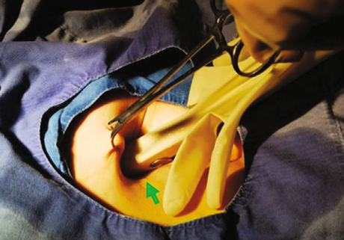
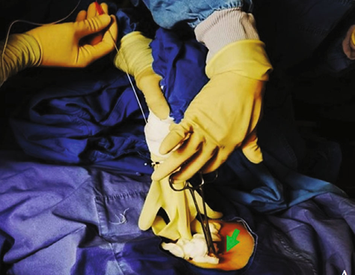
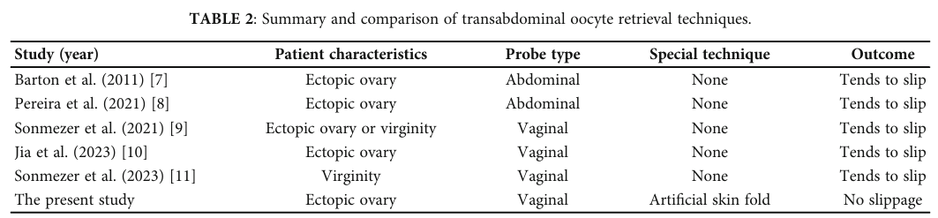
Hintergrund
Case Report: Anwendung einer Vaginal-
Schallsonde über die Bauchdecke.
Transabdominale Aspiration
Mögliche Indikation:
Ovarien an Bauchwand fixiert nach Transposition der
Ovarien.
1 Case report mit Review: Yang et al., Case Rep Obstet Gynecol, 2025.
ReproFacts 2026 | 17. Juli 2026
ReproFacts 2026 | 17. Juli 2026

Slide 51
Hintergrund
Transrektale Aspiration
Mögliche Indikation:
Medical freezing, Social freezing bei Virgo intacta mit grossem Hymenalsaum mit Wunsch, diesen nicht zu verletzen.
1 Publikation:
Fakih et al., RBMonline, 2025: 152 Aspirationen, normal stimulierte IVF, Vorbereitung des Darms wie bei einer Coloskopie, Spülung des Rektums mit Betadine, danach mit NaCl.
Antibiose: Prof. Barbara Lawrenz (Co-Autorin), Arabische Emirate: Cefazolin 1 g und Metronidazol 500mg präoperativ. Bei Risiken einer Infektion: zusätzlich Gentamycin 60 mg
-> Keine Komplikationen
ReproFacts 2026 | 17. Juli 2026
ReproFacts 2026 | 17. Juli 2026

Slide 52
Hintergrund
Laparoskopische Aspiration
Mögliche Indikation:
Ovarien an Bauchwand fixiert, Ovarien transvaginal nicht zu erreichen.
2 Optionen:
Standard-LSK und Einführen der Punktionsnadel durch den Trokar.
Anwendung des bei der ESHRE 2026 präsentierten neues Instruments.
ReproFacts 2026 | 17. Juli 2026
ReproFacts 2026 | 17. Juli 2026

Slide 53
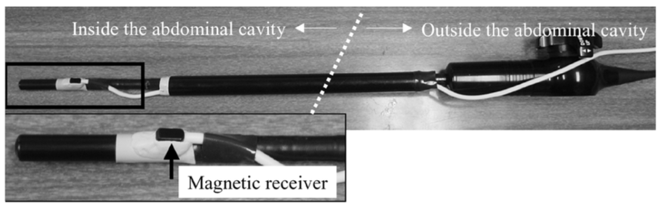
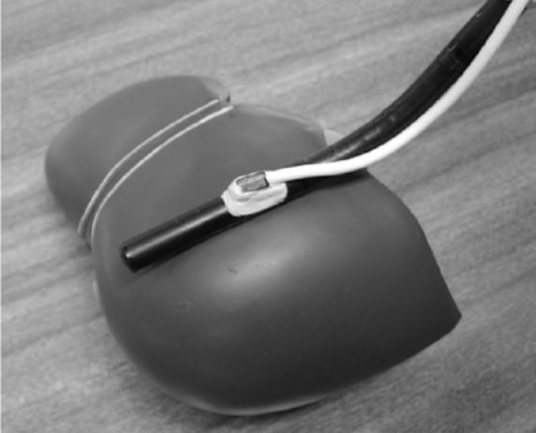
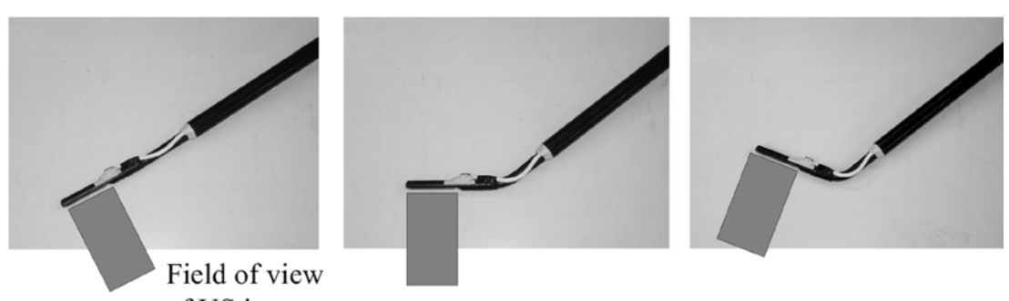
Material & Methoden
Laparoskopische Ultraschallsonde, verwendet für intraoperative onkologische Ultraschalluntersuchungen, z.B. zum Nachweis von Metastasen
Preis: ca. 7.000,- (gemäss Internetrecherche durch M. v. Wolff)
https://www.researchgate.net/figure/Ultrasound-probe-for-laparoscopic-surgery-a-Ultrasound-probe-for-laparoscopic-surgery_fig2_5518698
ReproFacts 2026 | 17. Juli 2026

Slide 54
Ergebnisse &
Fazit für die Praxis
Durchgeführt in 5 Fällen:
Zerxikarziom, Alter 30-33 Jahre, vor Radiochemotherapie.
1-15 Oozyten entnommen
Keine Komplikationen
Jedes Ovar kann irgendwie erreicht werden.
Allerdings erfordern technisch ungewöhnliche Follikelpunktionen ausreichend Erfahrung.

